Slide 1
Дипломный проект курса «Business Intelligence (BI) разработчик»

Slide 2
Содержание
Концептуальное проектирование базы данных (БД)
Логическое проектирование БД
Физическое проектирование БД
Заполнение таблиц данными
Создание пакетов ETL
Визуализация данных в Power BI
Визуализация данных в Tableau
Создание пакетов ETL в Domo
Визуализация данных в Domo
Визуализация данных в Domo App

Slide 3
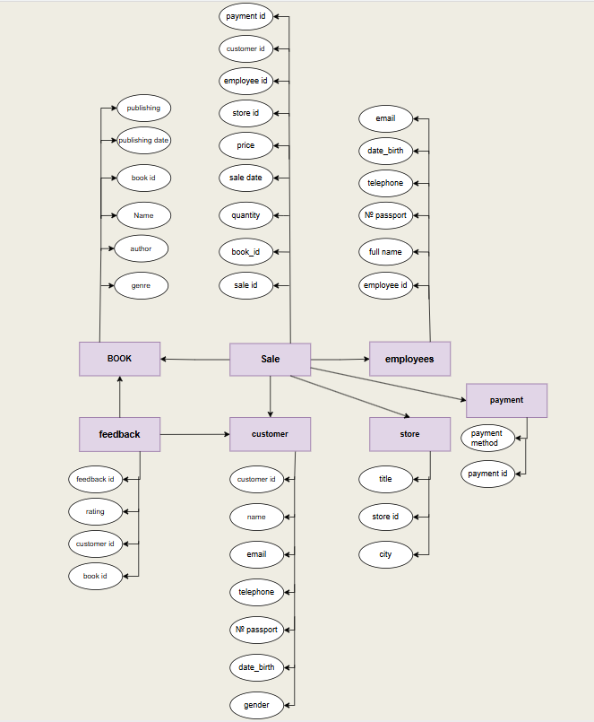
Концептуальное проектирование ER-диаграмма «Сущность-связь» с использованием веб-приложения diagrams.net

Slide 4
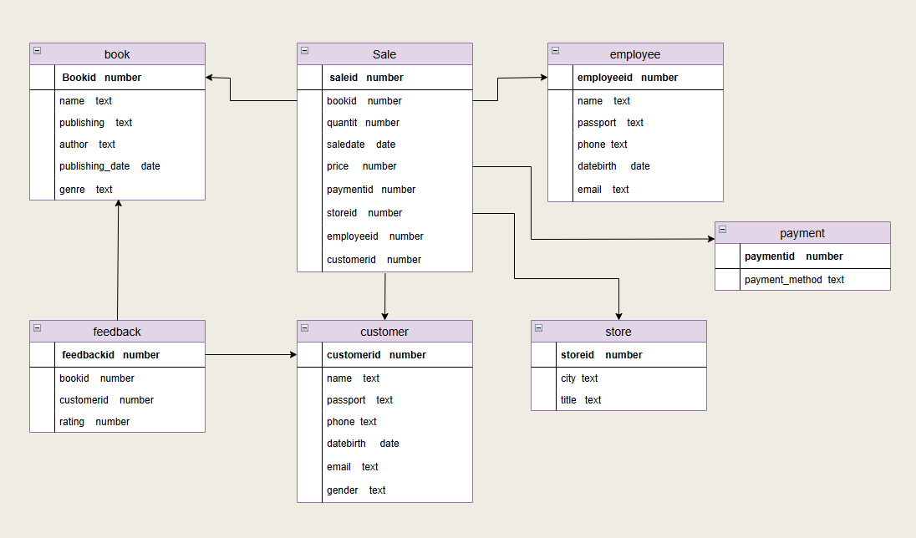
Логическое проектирование с использованием веб-приложения diagrams.net

Slide 5
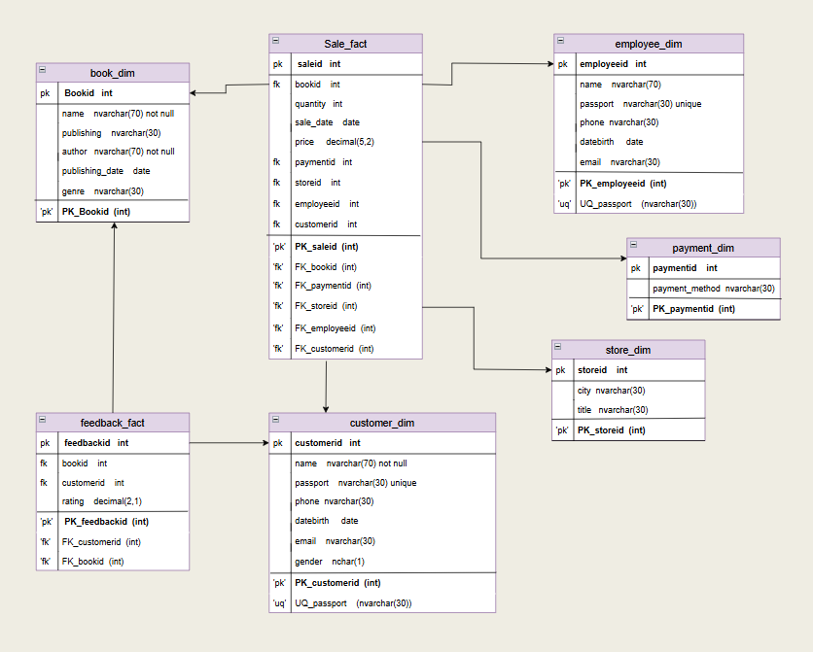
Физическое проектирование с использованием веб-приложения diagrams.net

Slide 6
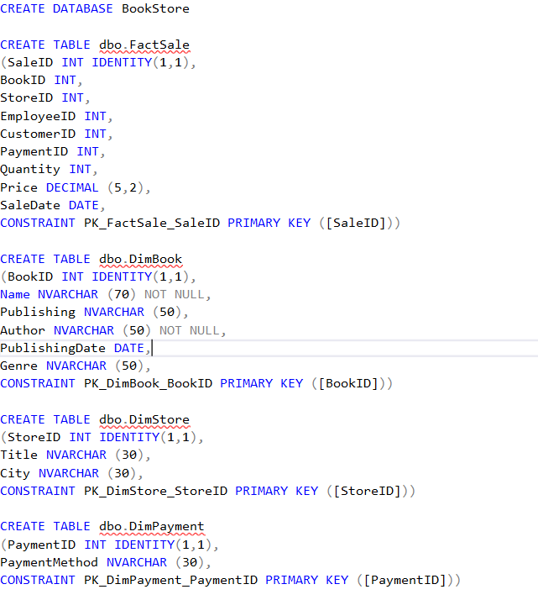
Физическое проектирование Создание таблиц с использованием MS SQL Server Management Studio (SSMS)
[…]

Slide 7
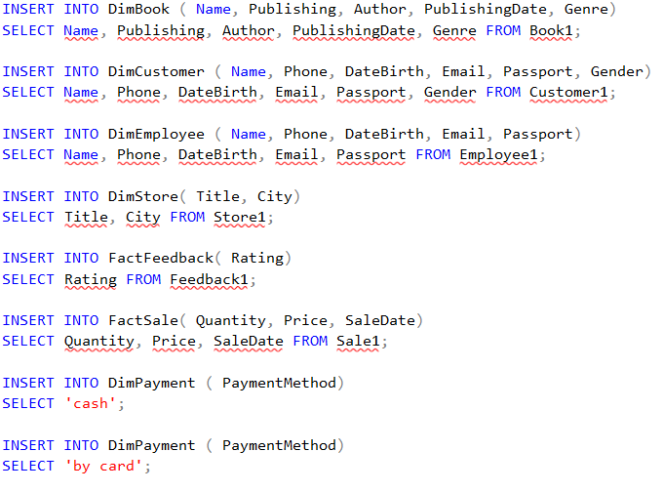
Заполнение таблиц данными

Slide 8
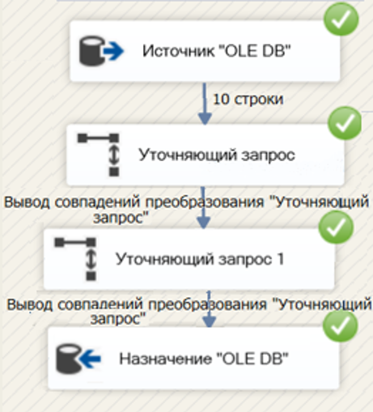
Создание пакетов ETL с использованием MS SQL Server Integration Services (SSIS)

Slide 9
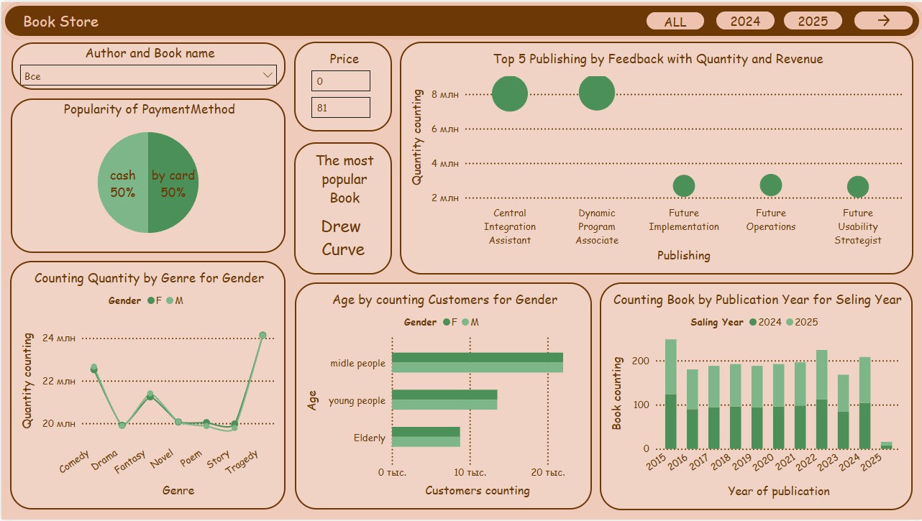
Визуализация данных в Power BI

Slide 10
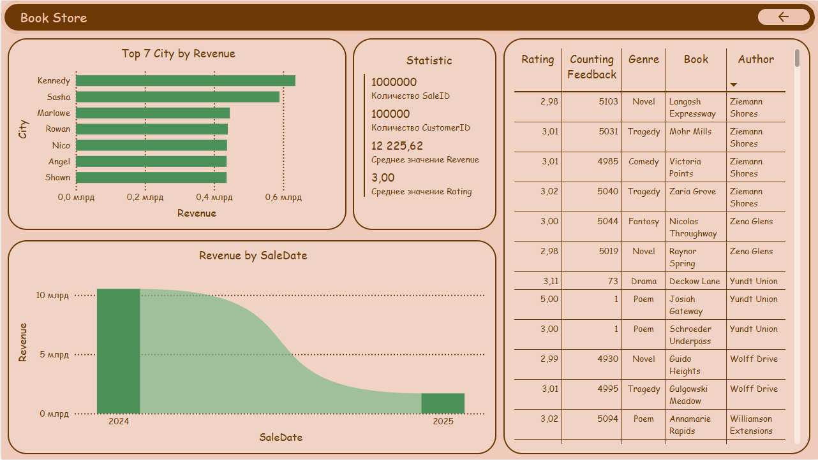
Визуализация данных в Power BI

Slide 11
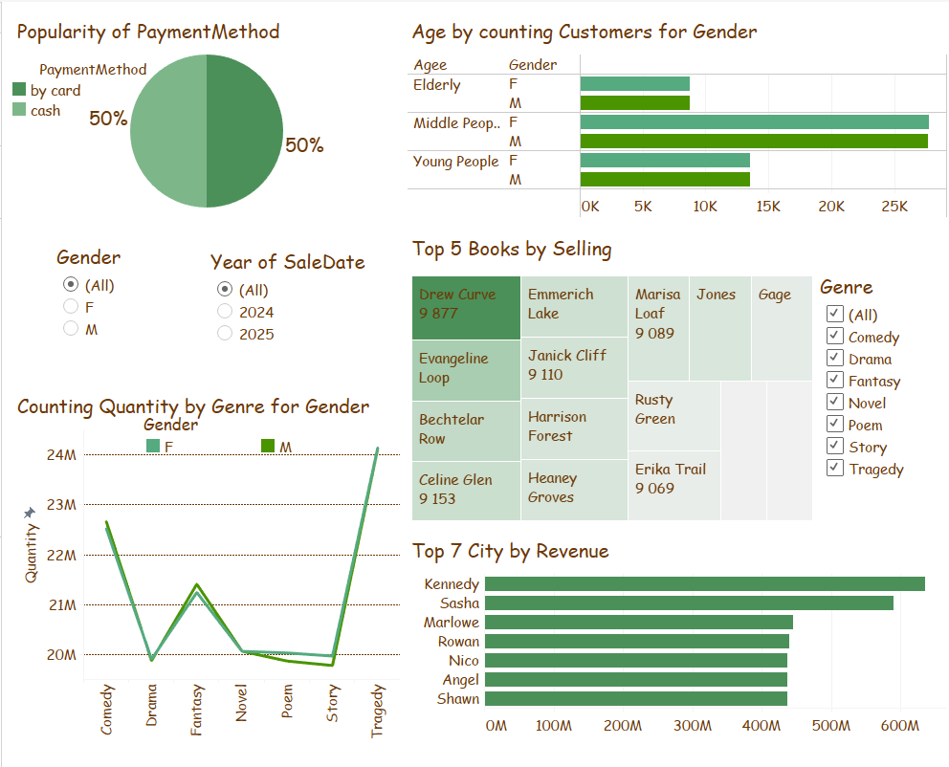
Визуализация данных в Tableau

Slide 12
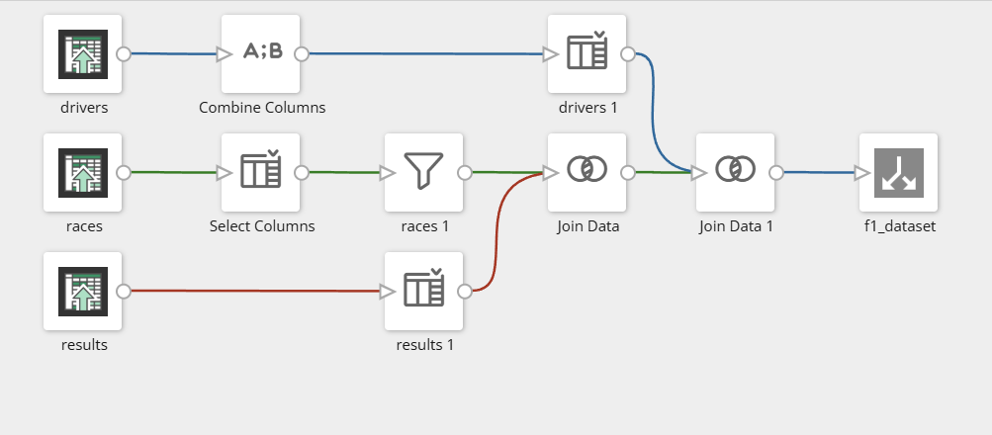
Создание пакетов ETL в Domo

Slide 13
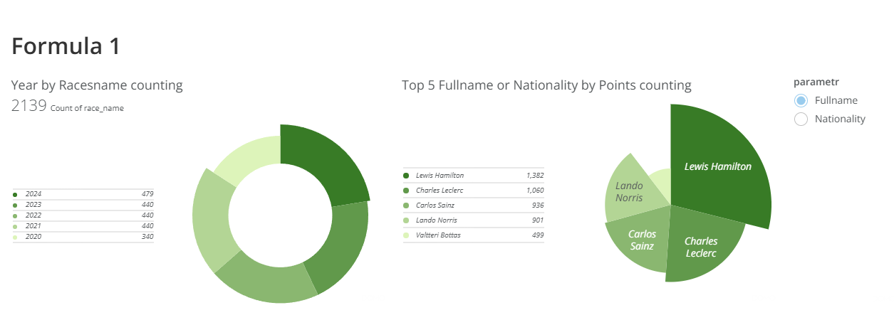
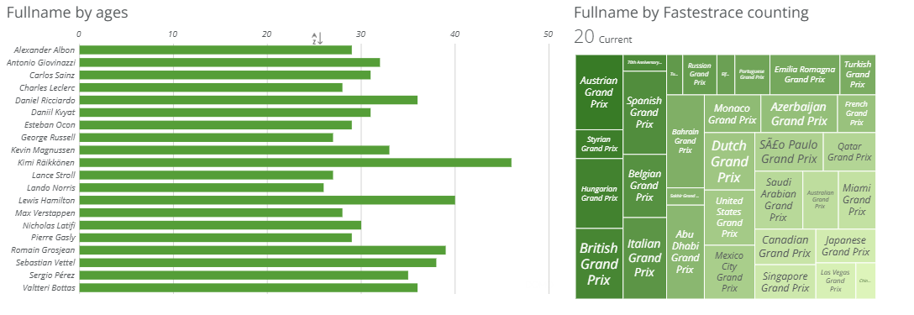
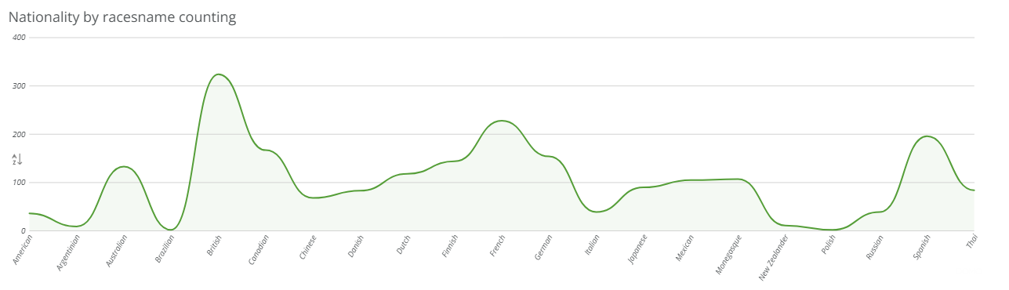
Визуализация данных в Domo

Slide 14
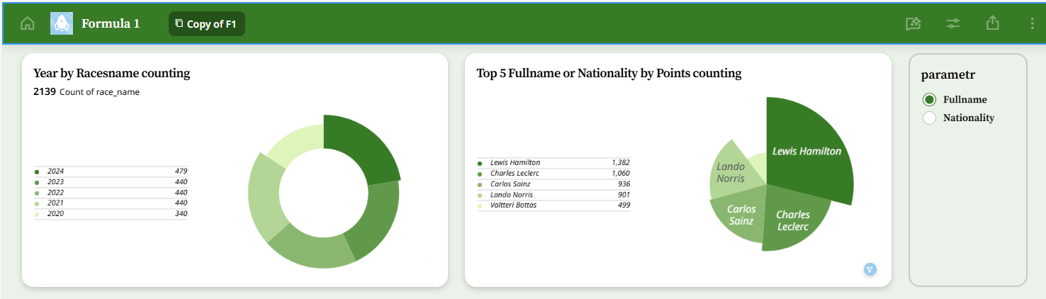
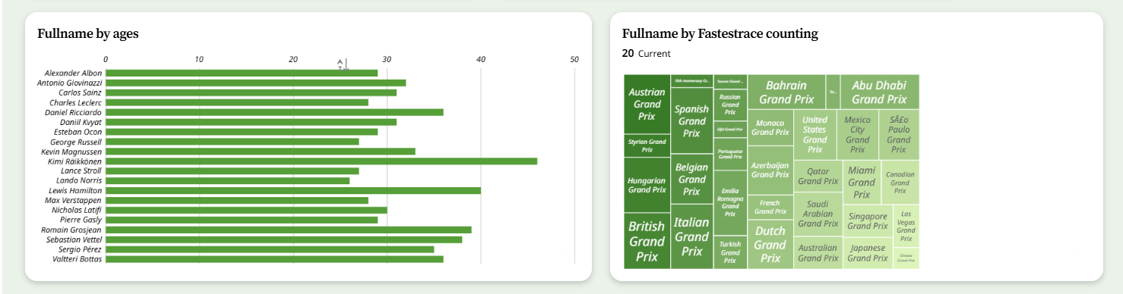
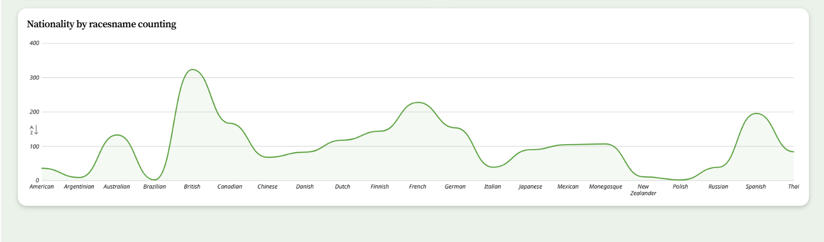
Визуализация данных в Domo App

Slide 15
Конец презентации

